Slide 1


Высшее IT- образование
будущего!

Slide 2
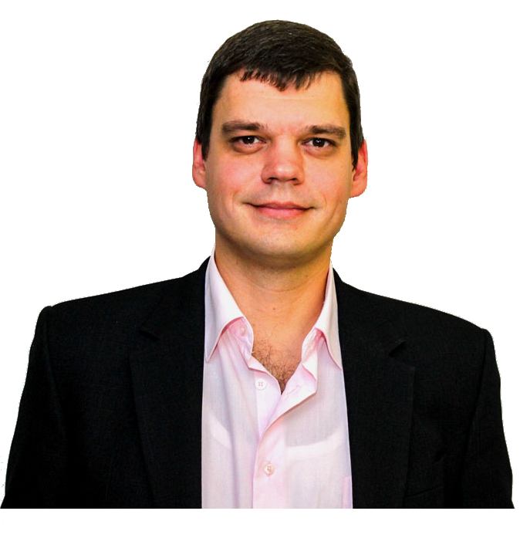
Разрешите представиться
Шаптала Максим Валентинович
Ректор It Step University Dnipro
Notes:
1. слайд с Ректором

Slide 3
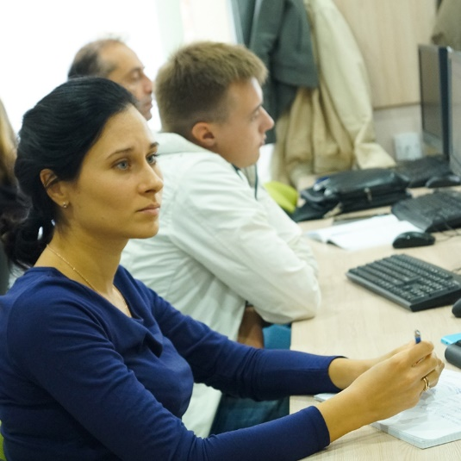
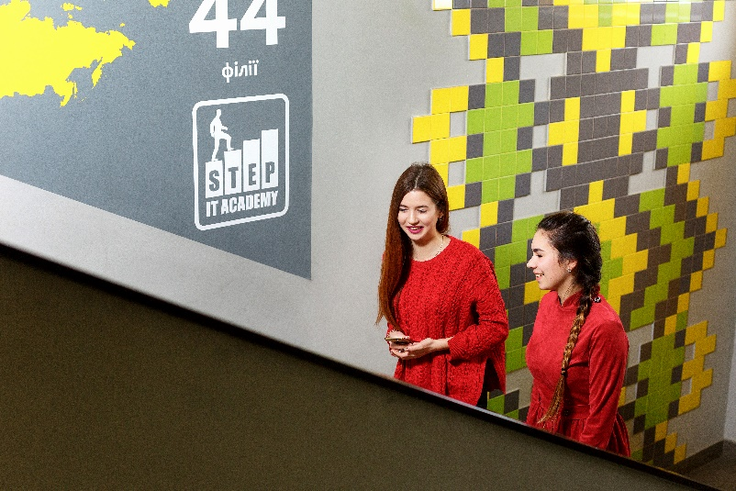

О чем поговорим:
Знакомство
с Университетом
До университетская подготовка
Индивидуальные консультации

Slide 4

Что такое IT?
5
Место по уровню развития IT отрасли
4%
170+
ВВП
7000+
IT компаний в Днепре
IT специалистов
Notes:
Одним из наиболее востребованных и актуальных направлений в образовании являются «Информационные технологии».
И это не удивительно, потому, что информационные технологии на сегодняшний день проникли во все сферы деятельности человека.
Информационные технологии позволяют в значительной степени упростить и повысить качество всех без исключения сфер общественной жизни.
IT является фундаментом нового качества жизни и для нашего города.
Как известно, Днепр входит в первую пятерку городов Украины по уровню развития IT-отрасли.
Около 170 IT-компаний имеют офисы в нашем городе, в них работает более 7000 специалистов, и этот показатель постоянно растет.
Ожидается, что к 2025 году количество IT специалистов удвоится. Все это говорит об огромном потенциале IT индустрии в нашем городе, о спросе на IT специалистов, больших возможностях для них в трудоустройстве.
Кроме того, наши специалисты ценятся также и в мире.
Об этом может свидетельствовать тот факт, что 13 украинских IT-компаний вошли в рейтинг 100 лучших аутсорсинговых компаний мира.
На сегодня IT сектор обеспечивает 4% ВВП Украины.
Есть основания полагать, что через 2 года он превысит 6% (6,8).

Slide 5


Высшее IT образование
2001
1999
2018
DNEPR
Notes:
Стремительное развитие IT-индустрии и острая потребность в высококвалифицированных специалистах и послужили причиной появления в нашем городе высшего учебного заведения нового поколения, современного, идущего в ногу с мировыми IT тенденциями.
Всем в нашем городе хорошо известна Компьютерная академия «ШАГ», которая работает с 2001 года.
Именно на базе данного учреждения и был создан новый университет.
Теперь и в нашем городе появилась возможность получить высшее IT образование на самом современном уровне по специальности Компьютерные науки.

Slide 6
Словакия
Польша
18
США
Братислава
Сиэтл
Варшава
Молдова
Тихуана
Кишинев
Мексика
стран
Швейцария
Женева
Румыния
Чернигов
Астана
Луцк
Караганда
Бухарест
Ровно
Киев
Львов
Тернополь
Житомир
Полтава
Харьков
Алматы
Хмельницкий
Каменское
Ивано-Франковск
Днепр
Казахстан
Болгария
Черновцы
Винница
Кривой Рог
Запорожье
София
Николаев
Мариуполь
Одесса
Херсон
Рио-де-Жанейро
65
Тбилиси
Бразилия
Грузия
Прага
Беларусь
Брно
Баку
Витебск
Чехия
Азербайджан
Минск
Пномпен
филиалов
Могилев
Бобруйск
Брест
Камбоджа
Гомель

Slide 7
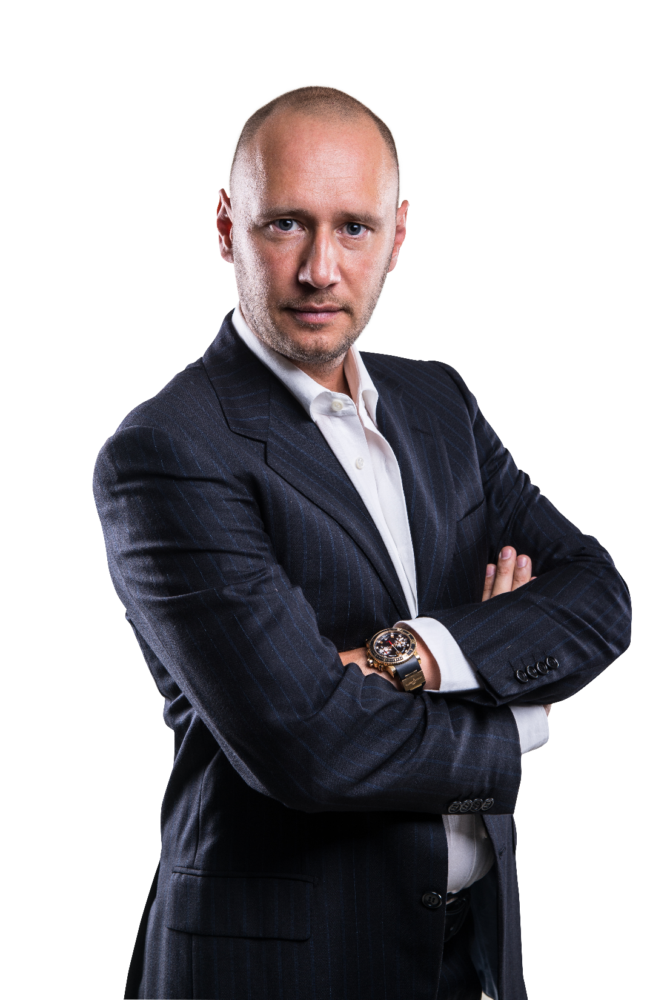
18
1400
Стран мира
преподавателей
300
филиалов
65
компьютеров
5000
студентов
выпускников
45000
120000
Дмитрий Корчевский
Основатель и генеральный директор
Компьютерной Академии ШАГ

Slide 8




Профессионализм
Современность
Забота
о студентах
Наши ценности

Slide 9





Специальность «Компьютерные науки»
Актуальные программы обучения
Разработка
программного
обеспечения
Компьютерная
графика и дизайн
Сети и
кибербезопасность
Web-программирование
Notes:
Наш университет дает возможность получить самые нужные и ценные знания, а не просто диплом как корочку.
Поэтому, обучение построено на самых современных и актуальных программах, согласованных с IT сообществом Днепра, соответствует мировым трендам развития IT рынка.
Программа обучения включает три специализации: Разработка программного обеспечения, Сети и кибербезопасность, Компьютерная графика и дизайн. В программу обучения входят только те дисциплины, которые действительно будут востребованы в будущем IT специалистом. Большое внимание уделяется освоению английского языка, умению критически мыслить, способности к взаимодействию и коммуникации, навыкам командной работы, творческому подходу к делу, элементам менеджмента и умению публично представлять свой проект.

Slide 10
Особенности обучения
Преподаватели практики
Современная программа обучения
Лучшая инфраструктура
Современный формат обучения
Notes:
До сих пор в большинстве стран мира и в Украине в частности система образования поощряла учащихся за то, как много они знают, и, обучение было нацелено на накопление знаний. Однако стремительное развития современных цифровых технологий предъявляет новые требования к специалистам. Сейчас необходимо уметь мыслить, самостоятельно добывать информацию и критически её оценивать, а не просто накапливать и запоминать.
Поэтому уже со второго семестра студенты будут выполнять проектную работу под управлением опытного ментора из IT компании. Студенты будут работать над одним из проектов на протяжении семестра в условиях работы IT компании с заданиями, сроками, отчетами, защитой проектов на английском языке. Это позволит студентам приблизиться к сфере реальной работы в IT индустрии, понять свои предпочтения в IT направлениях и укрепить навыки командной работы.
Благодаря тому, что обучение в Университете платное, возможно обеспечить самый высокий уровень технического оснащения учебного процесса и пригласить на работу высококвалифицированных преподавателей, кандидатов и докторов наук по информационным технологиям, которые любят свою работу и с удовольствием готовы делиться своими знаниями. Университет ШАГ предоставляет для обучения студентам самые современные компьютерное оборудование, что является безусловно важным аспектом обучения.

Slide 11

Проектная работа
Notes:
2. Также нужно дописать про проектный день

Slide 12
Преимущества профессии
СВОБОДНЫЙ
ГРАФИК
РАБОТА В ИННОВАЦИОННОЙ
КОМПАНИИ
УДАЛЕННАЯ
РАБОТА
ИНТЕЛЛЕКТУАЛЬНАЯ
КАСТА
ПРОФЕССИЯ
БУДУЩЕГО
ВЫСОКИЙ
СПРОС
ВЫСОКАЯ
ОПЛАТА ТРУДА
КАРЬЕРНЫЙ
РОСТ
ПОСТОЯННОЕ
РАЗВИТИЕ
Notes:
Практическая направленность является основой наших программ обучения, наша цель обучить так, чтоб выпускник успешно трудоустроился, имел высокий уровень квалификации, навыков, знаний и высокий доход.
Ведь, какие специалисты сейчас одни из самых высокооплачиваемых в Украине? Именно Специалисты IT индустрии.
Кроме того, они работают в самых современных офисах, имеют сплоченные команды, прекрасные, комфортные условия труда и безграничные возможности для собственного развития.
Полученные знания гарантируют трудоустройство наших выпускников.

Slide 13
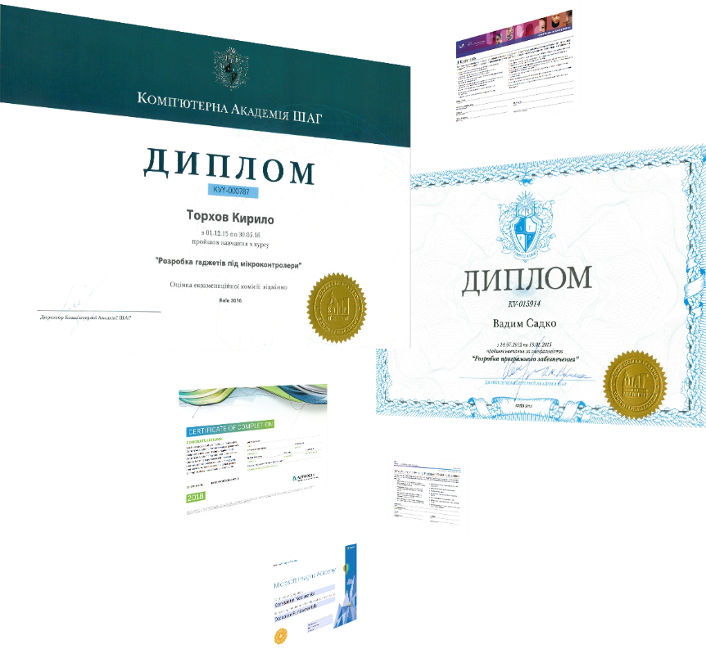





По окончанию обучения
студенты получают
диплом
государственного образца
а также, международные сертификаты
от компаний-партнеров:
Notes:
Кроме диплома государственного образца, студенты получают сертификаты компаний мирового уровня Microsoft, Cisco, Autodesk.

Slide 14
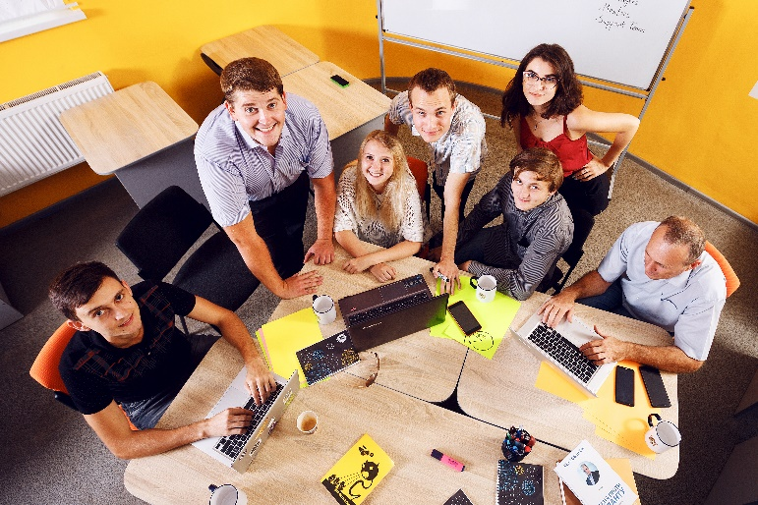
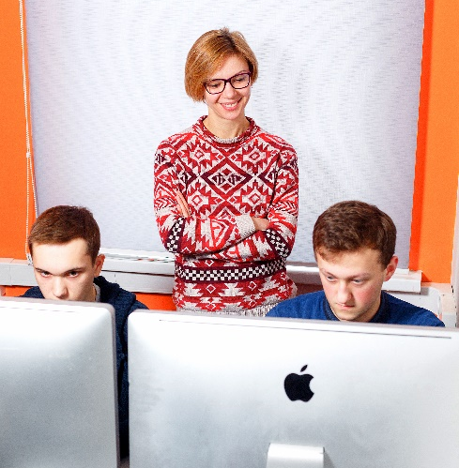

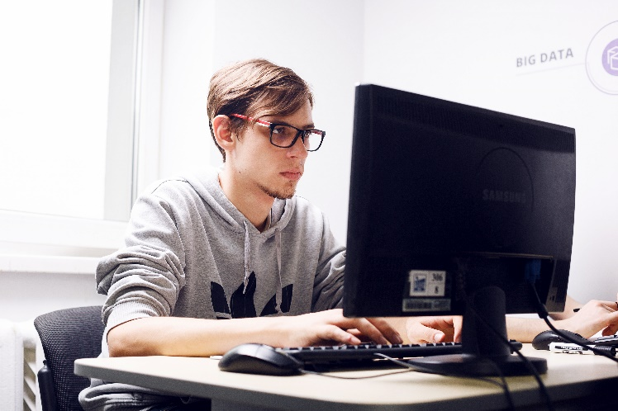
Чего мы ожидаем?
Посещаемость
Высокую
успеваемость
Самоподготовка
Выполнение
домашних
заданий

Slide 15
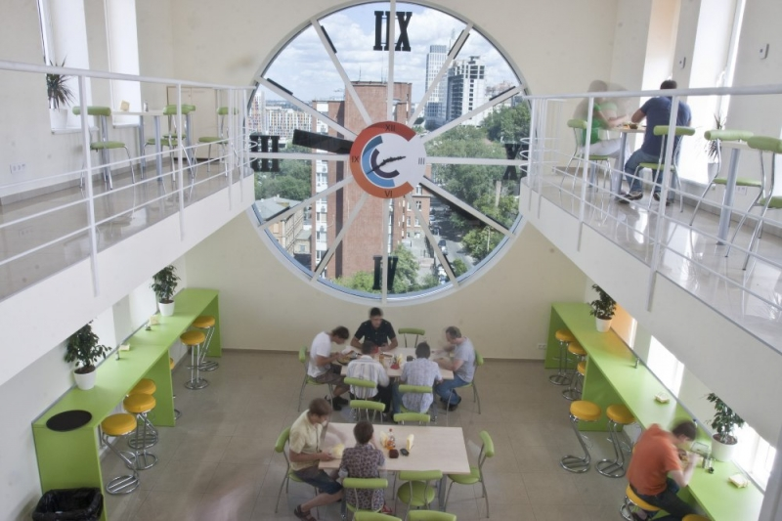
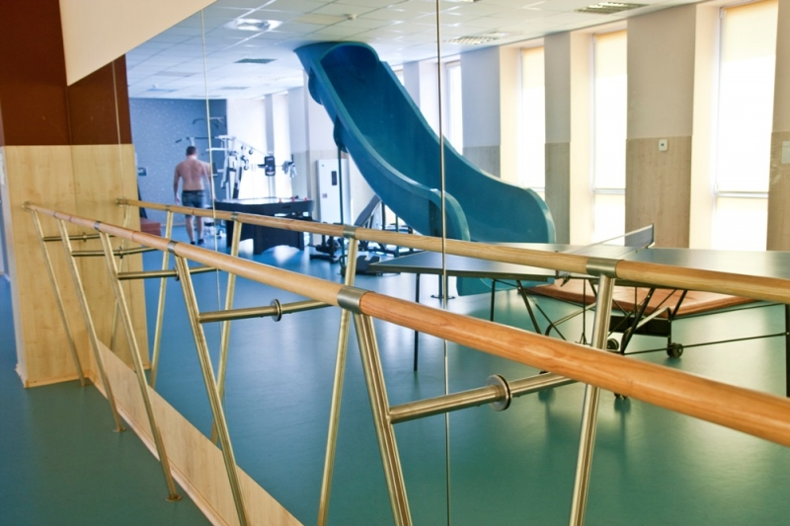
Где будут работать выпускники университета
Notes:
3. Также нужно дописать где можно работать с названиями компаний наших из Днепра.
Днепропетровский офис Ciklum занял семь верхних этажей торгово-офисного центра «Ступени» на Баррикадной.

Slide 16









Где будут работать выпускники университета
Notes:
1. Также нужно добавить инфо про трудоустройство и про то что нас поддерживают ИТ компании ( написать какие )
3. Также нужно дописать где можно работать с названиями компаний наших из Днепра.

Slide 17

До университетская подготовка для учеников 10-11 классов
Продолжительность учебной программы - 2 года (4 семестра)
Что ждет студентов во время обучения:
основы программирования
веб-технологии
основы робототехники
современные информационные технологии
английский язык
основы критического мышления
риторика
принимают участие в командной работе и работают над созданием собственных проектов

Slide 18

„Facebook — шикарный опыт, мне просто повезло. Но я жалею, что не доучился в колледже, где тебе дают больше, чем ты знаешь. Там ты просто получаешь удовольствие, открывая мир.”
Notes:
Для того, чтоб добиться успеха в любом деле, в частности в сфере ИТ, нужны три составляющие: желание, хорошее образование и упорный труд в наработке собственного опыта.
Практически все выдающиеся гении ИТ индустрии обучались в хороших университетах, хотя некоторые и не закончили их.
Например, Марк Цукерберг, поступил в университет, но, проучившись 3 года, покинул его, чтобы заняться собственной компанией.
Тогда он сказал: "Facebook — шикарный опыт, мне просто повезло. Но я жалею, что я не доучился в университете, где тебе дают больше, чем ты знаешь.
Там ты просто получаешь удовольствие, открывая мир".
Но спустя 12 лет после отчисления закончил обучение и получил диплом, несмотря на то, что уже достиг успеха и благосостояния.
Наш университет дает возможность получить те фундаментальные знания и навыки, которые и являются основой для раскрытия талантов наших студентов и реализации самых смелых идей в IT.

Slide 19


Slide 20

День открытых дверей в Университете
Notes:
2. в конце слайд с приглашением на ДОД.

Slide 21

Notes:
Для того, чтоб добиться успеха в любом деле, в частности в сфере ИТ, нужны три составляющие: желание, хорошее образование и упорный труд в наработке собственного опыта.
Практически все выдающиеся гении ИТ индустрии обучались в хороших университетах, хотя некоторые и не закончили их.
Например, Марк Цукерберг, поступил в университет, но, проучившись 3 года, покинул его, чтобы заняться собственной компанией.
Тогда он сказал: "Facebook — шикарный опыт, мне просто повезло. Но я жалею, что я не доучился в университете, где тебе дают больше, чем ты знаешь.
Там ты просто получаешь удовольствие, открывая мир".
Но спустя 12 лет после отчисления закончил обучение и получил диплом, несмотря на то, что уже достиг успеха и благосостояния.
Наш университет дает возможность получить те фундаментальные знания и навыки, которые и являются основой для раскрытия талантов наших студентов и реализации самых смелых идей в IT.

